Slide 1
Analizador de textos con Python
Universidad Nacional Autónoma de México
Computación
Equipo 5:
Méndez González, Romina Estephania
Moreno Aguilar, Diego Denilson
Rodríguez Castillo, Jordan Ricardo

Slide 2



Sobre los analizadores de texto…
INTRODUCCIÓN
¿Qué es?
Función
Aplicaciones
Programa que interactúa con un texto para proporcionar información de utilidad sobre éste mismo.
Recolecta datos provenientes de la información que introduzca el usuario.
Brinda herramientas para la toma de decisiones que pueden ser de apoyo en las empresas o en el ámbito académico.

Slide 3
Con este proyecto se pretende:
OBJETIVOS
01
02
Entender la estructura sintáctica implementada en la elaboración de un analizador de textos con el lenguaje de Python.
Reconocer la importancia que tiene la creación de programas enfocados en el análisis de datos, tal como un analizador de textos.

Slide 4
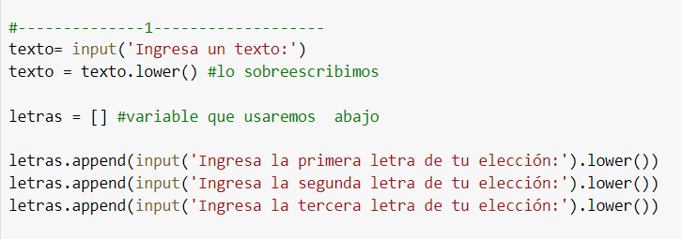
CUERPO
La estructura input() nos permite guardar información para utilizarla después.
El .appen() incluye elementos.
El .lower() transforma un texto a minúsculas.

Slide 5
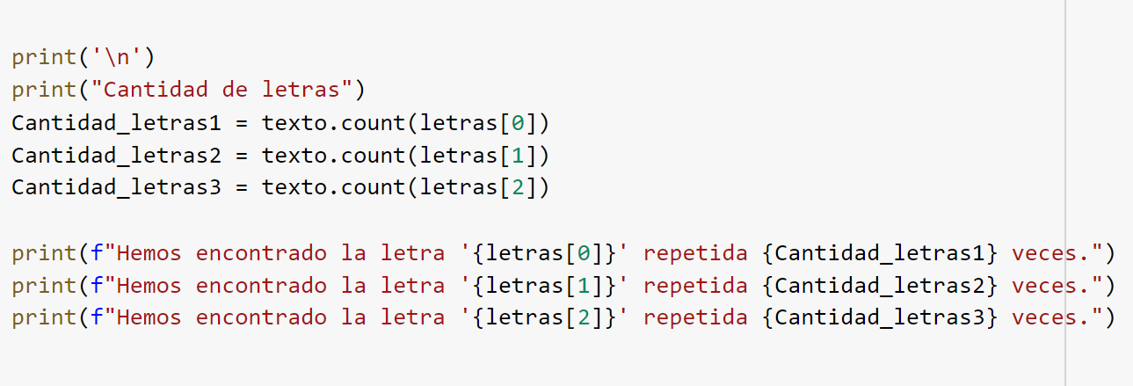
CUERPO
El .count() cuenta las veces que aparece un elemento en una lista.
‘\n’ permite dar un salto de línea.

Slide 6
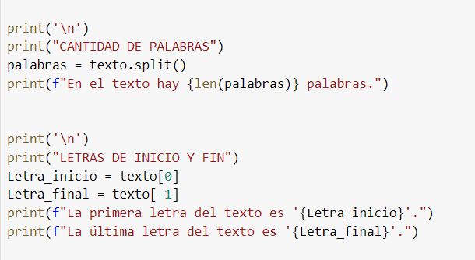
CUERPO
El .split() separa los elementos de un string y los incluye en una lista.
La función len() determina cuantos caracteres poseé una lista.

Slide 7
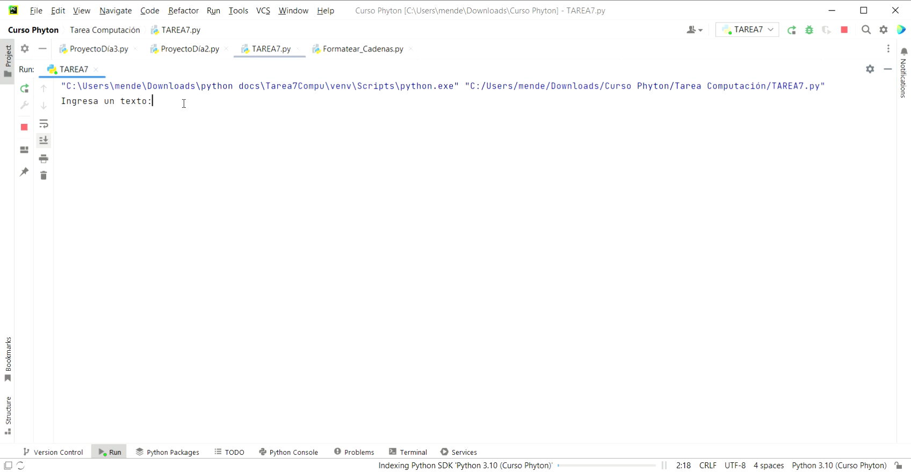
RESULTADOS

Slide 8


CONCLUSIONES
Eficiencia
Precisión
El programa nos permite examinar datos de interés de manera eficiente, ya que reduce el tiempo considerablemente a comparación de que si lo hiciéramos manualmente.
Un lenguaje de programación no falla a menos que el código presente errores, porla precisión de los datos que arroja el programa dota de gran confiabilidad a esta herramienta.

Slide 9
Preguntas

